Slide 1
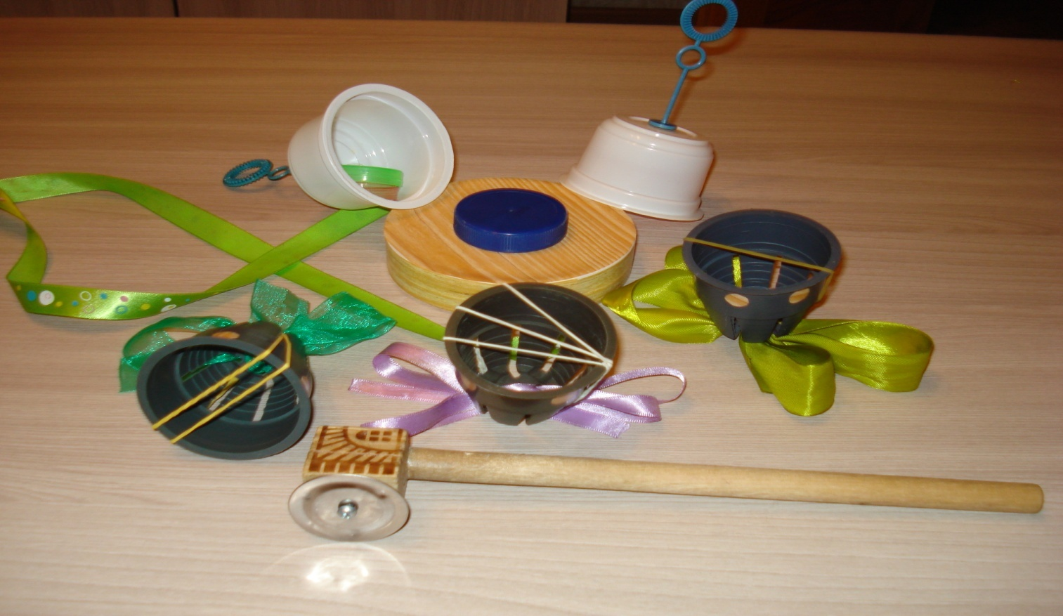
Музыкальные инструменты

Slide 2
Колокольчики из мыльных пузырей и баночек от творожка

Slide 3
Барабан из коробки от сыра

Slide 4
Струнно-щипковые инструменты из стаканчиков от салата

Slide 5
Музыкальный молоточек из кубика и палочки от флажка

Slide 6
Бубен из крышки от майонеза и киндер сюрпризов с горохом

